Slide 1

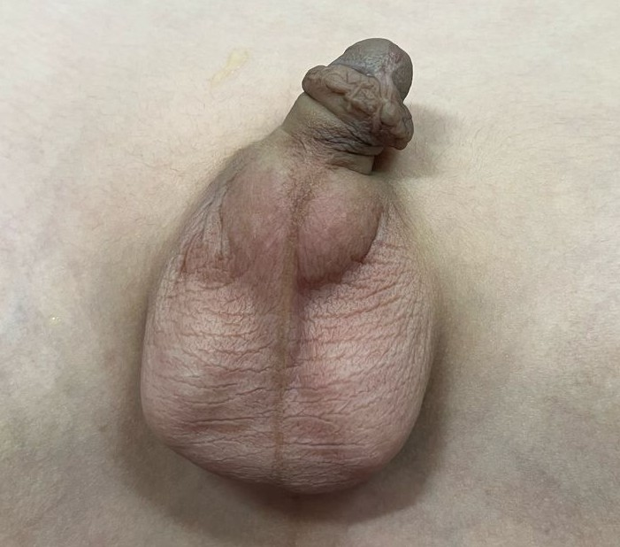
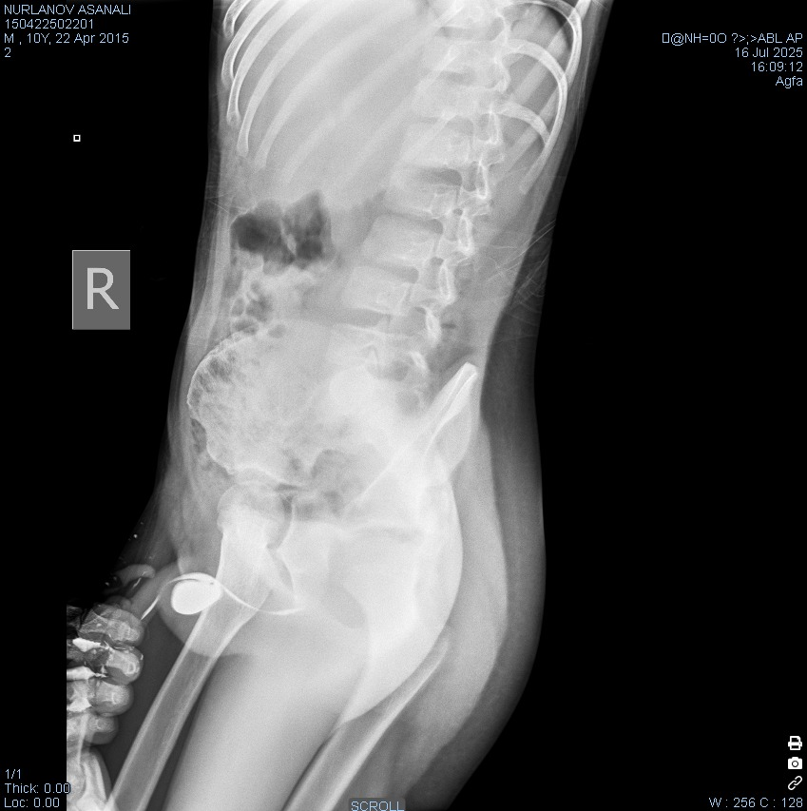
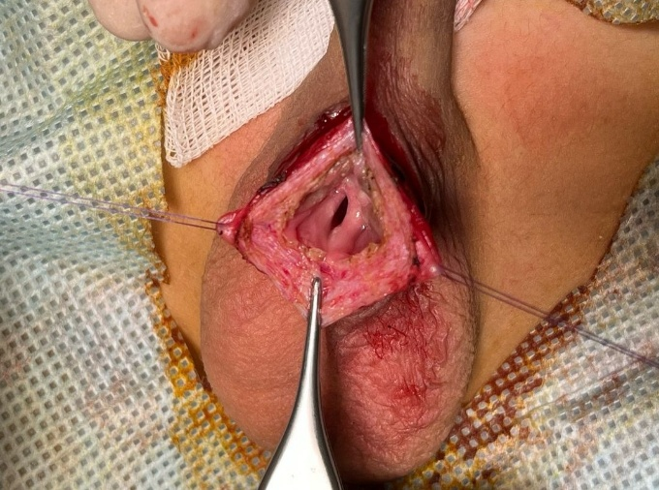
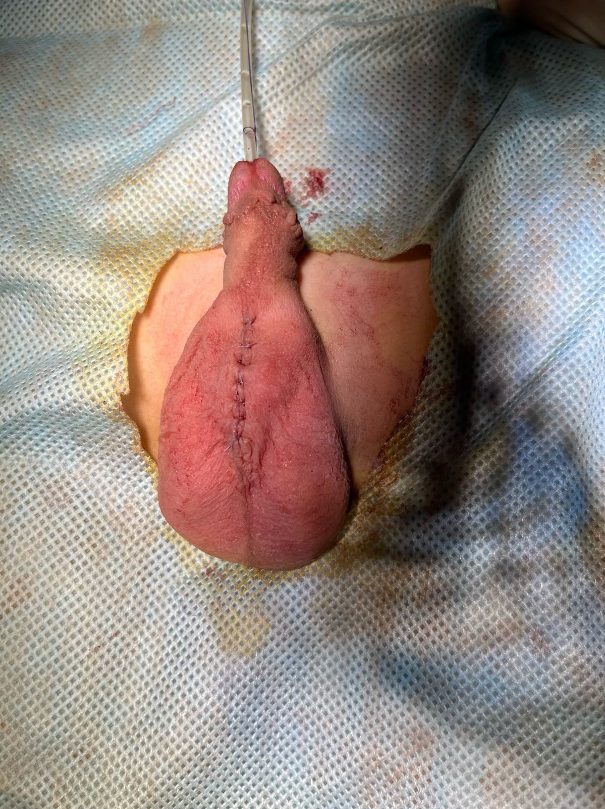
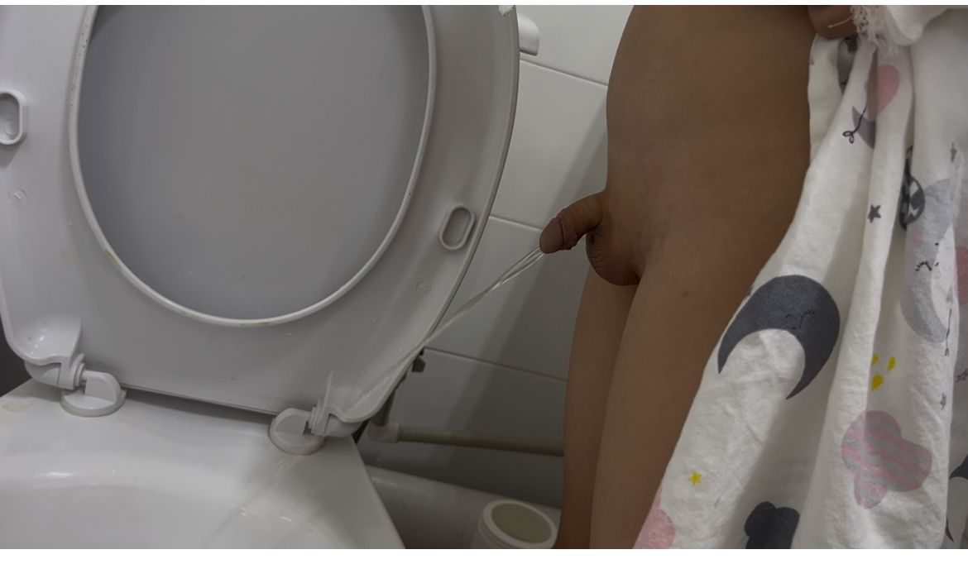
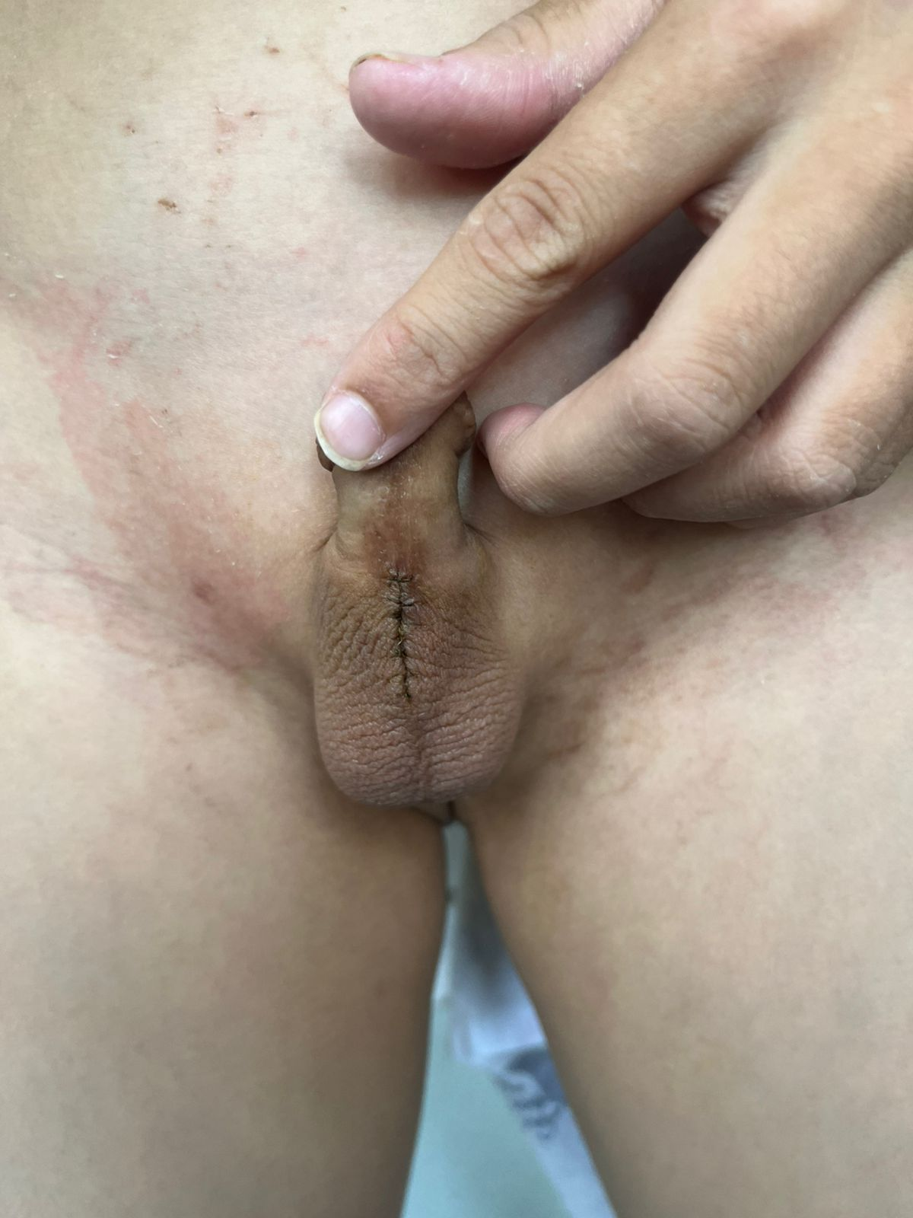
ДИВЕРТИКУЛ УРЕТРЫ. ДИАГНОСТИКА, ХИРУРГИЧЕСКОЕ ЛЕЧЕНИЕ
Абекенов Б.Д., Турсбеков Ч.А., отделение урологии
Цель: улучшение результатов лечения детей с дивертикулами уретры
Дивертикул уретры – редкая патология, характеризующееся мешковидным выпячиванием уретры.
Для диагностики дивертикула используют УЗИ, уретрографию, уретроскопию.
Клинический случай. Пациент Н., 10 лет жалобы на подтекание мочи, мешковидное образование в области пено-мошоночной складки.
дивертикулэктомия мошоночным доступом
.
Послеоперационный период протекал без осложнений. Мочевой катетер удален на 13 сутки п/о. Адекватное мочеиспускание восстановилось полностью.
Выводы: таким образом, проблема лечения дивертикулов уретры встречается достаточно редко и требует большого опыта в проведении данной операции

